Slide 1
52º Congresso Nacional da ABIPEM
26 a 28 de junho - Foz do Iguaçu/PR
A vida funcional do Servidor readaptado.

Slide 2
Rubens Cenci Motta Médico
Especialista em Medicina Legal e Perícia Médica - CREMESP RQE 37.207;
Especialista em Clínica Médica - CREMESP RQE 17.793;
Especialista em Hemoterapia – CREMESP RQE 12.149;
Especialista em Medicina do Tráfego - CREMESP RQE 42.380.
Especialista em Direito Médico e Hospitalar pela Escola Paulista de Direito.
Professor no curso de Pós-graduação em Medicina do Trabalho nas Faculdades de Medicina da
Universidade São Francisco e Universidade Brasil.
Autor dos livros: “Crônicas em Perícias Médicas, DORT & Reabilitação Profissional” – LTr Editora, 1ª Ed. 2.011 – 2ª Ed. 2.012 – 3ª Ed. 2.014; “Conceitos Básicos de Perícia Médica”, Editora Átomo, 2.012; “Manual de Iniciação em Perícias Médicas”, LTr Editora, 1ª Ed. 2.013 – 2ª Ed. 2.014 – 3ª Ed. 2.016.
Autor do Trabalho Científico “Ergonomia Cognitiva: promovendo qualidade de vida no trabalho a partir de método diagnóstico participativo”, aprovado e apresentado no 4º Congresso Brasileiro de Perícia Médica Previdenciária, 2.013 – Recife, PE - aprovado e apresentado no 2º Congresso Brasileiro de Medicina Legal e Perícias Médicas, 2.014 – Florianópolis, SC.
Consultoria em Gestão do Absenteísmo e Programas de Reabilitação Profissional
Gumier & Motta Consultoria Médica – 19 34343376
www.gumiermotta.com

Slide 3
Rubens Cenci Motta Médico
É possível desenvolver, manter, ter apoio e sucesso num programa de reabilitação profissional?
Consultoria em Gestão do Absenteísmo e Programas de Reabilitação Profissional
Gumier & Motta Consultoria Médica –
19 34343376
www.gumiermotta.com

Slide 4
Rubens Cenci Motta Médico
Reabilitação profissional
&
Readaptação profissional.
Consultoria em Gestão do Absenteísmo e Programas de Reabilitação Profissional
Gumier & Motta Consultoria Médica –
19 34343376
www.gumiermotta.com

Slide 5
Consultoria em Gestão do Absenteísmo e Programas de Reabilitação Profissional
Gumier & Motta Consultoria Médica –
19 34343376
www.gumiermotta.com
Rubens Cenci Motta Médico
Nossa experiência inicia-se em 2.005.
Foco primário:
Controle do absenteísmo.

Slide 6
Rubens Cenci Motta Médico
Nossa base inicial:
Pouco mais de 2.500 servidores.
Quase 100% estatutários.
Taxa de Absenteísmo, superior a 20%
Consultoria em Gestão do Absenteísmo e Programas de Reabilitação Profissional
Gumier & Motta Consultoria Médica –
19 34343376
www.gumiermotta.com

Slide 7
Consultoria em Gestão do Absenteísmo e Programas de Reabilitação Profissional
Gumier & Motta Consultoria Médica –
19 34343376
www.gumiermotta.com
Rubens Cenci Motta Médico
Alguns dos nossos dados:
Faixa etária prevalente: 40 aos 55 anos.
Faixa etária incidente: 46 aos 50 anos.
78,5% Sexo Feminino – 21,5% Sexo Masculino.
67,1% Secretaria Municipal de Educação:
- 26,7% Merendeiras (CID M) – 12,4% Prof. Ensino Fundamental (CID F)

Slide 8
Consultoria em Gestão do Absenteísmo e Programas de Reabilitação Profissional
Gumier & Motta Consultoria Médica –
19 34343376
www.gumiermotta.com
Rubens Cenci Motta Médico
Casos no PRP:
2007 - 2017
Média de novos casos por ano = 10,27
Média de CLT = 48,8% - Média Estatutário = 51,2%
Tempo de Afastamento médio pré-programa = 301,6 dias
Tempo de Afastamento médio no programa = 293,5 dias.

Slide 9
Sucesso: Perícias Médicas & SESMT
Possibilitaram redução da Taxa de Absenteísmo:
- De > 20% para 5,8% (menor salário = R$ 1.886,79)
É possível manter um programa de reabilitação profissional?
Sim, o sistema de controle técnico do absenteísmo, demandou obtenção de recursos (sobra orçamentária) para custeio e manutenção do programa.
Rubens Cenci Motta Médico

Slide 10
Rubens Cenci Motta Médico
Sucesso:
Otimização de fonte contributiva com redução dos beneficiários!
Menor taxa acidentária, benefícios não agravados!

Slide 11
Rubens Cenci Motta Médico
Quadro atual:
7050 servidores – 4.834 CLT – 2.216 Estatutários.
Taxa de Absenteísmo, média, de 5,8%.

Slide 12
Rubens Cenci Motta Médico
É possível desenvolver com sucesso um programa de reabilitação profissional?
Nossa taxas:
81,6% concluíram e estão atuando;
14,0% foram encaminhadas para aposentação;
4,3% foram reencaminhadas ao SESMT para Adaptações.
Sim, é possível!
:

Slide 13
Rubens Cenci Motta Médico
Efeito sobre despesas correntes com pessoal e despesas previdenciárias
 | Atestamentos | Atestamentos
 | Sem Gestão Técnica | Com Gestão Técnica |  | Ano
 | Ano de 2005 | Média em 10 anos | 2015 | 2016 | 2017
Encaminhamentos para aposentação | 65 casos | 10,2 casos | 10 casos | 6 casos | 4 casos
Taxa de Absenteísmo | > 20% | 5,8 |  | Variação 3,5 a 6,2

Slide 14
Consultoria em Gestão do Absenteísmo e Programas de Reabilitação Profissional
Gumier & Motta Consultoria Médica –
19 34343376
www.gumiermotta.com
CID’s que demandaram necessidade de Reabilitação Profissional:
Até 2005: M 95%.
2015: M 40% - F 40%.
2016: M 33,3% - F 33,3%.
2017: M 50% - F 0,0%.

Slide 15
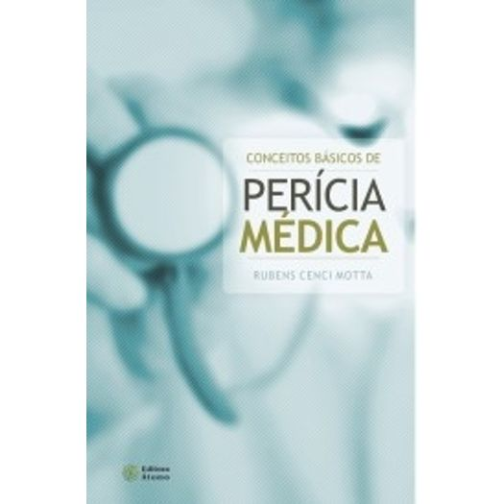
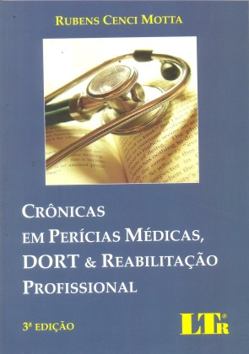
Rubens Cenci Motta Médico
Consultoria em Gestão do Absenteísmo e Programas de Reabilitação Profissional
Gumier & Motta Consultoria Médica –
19 34343376
www.gumiermotta.com

Slide 16
Rubens Cenci Motta Médico
A vida funcional do Servidor readaptado.
Consultoria em Gestão do Absenteísmo e Programas de Reabilitação Profissional
Gumier & Motta Consultoria Médica –
19 34343376
www.gumiermotta.com

Slide 17
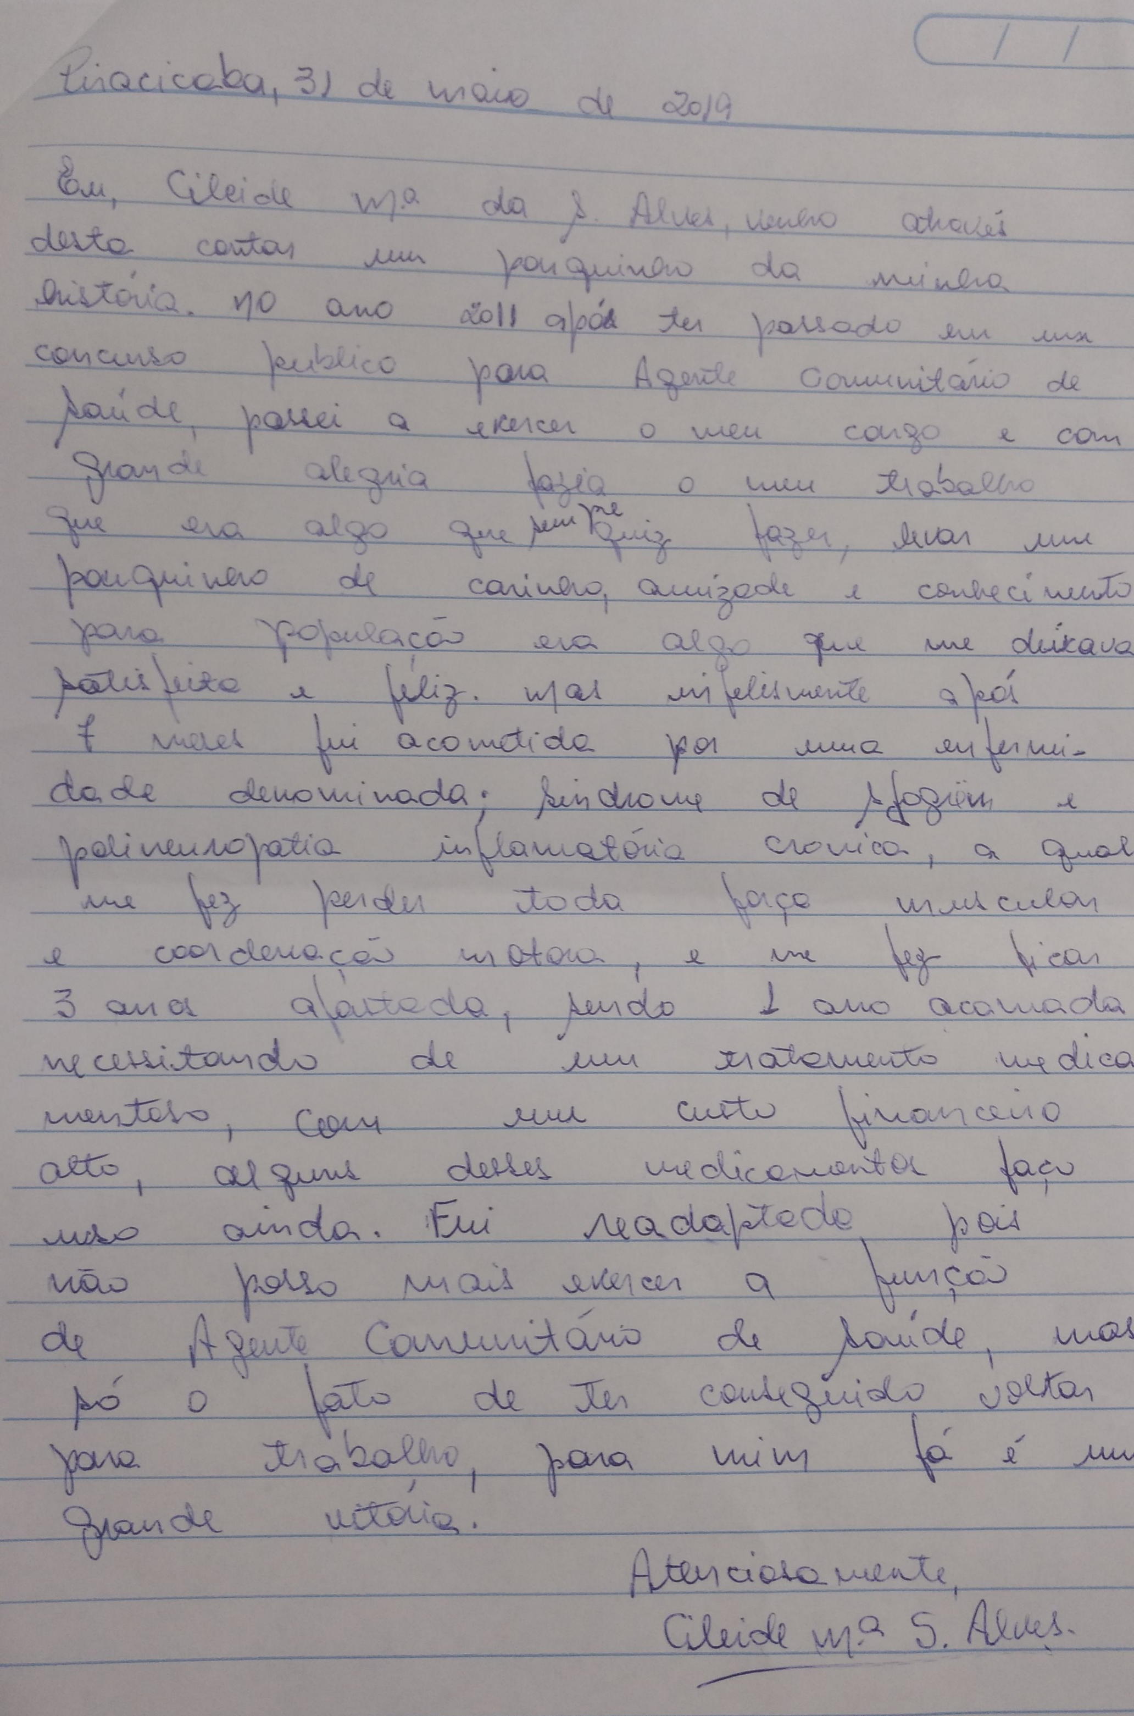
Consultoria em Gestão do Absenteísmo e Programas de Reabilitação Profissional
Gumier & Motta Consultoria Médica –
19 34343376
www.gumiermotta.com
rubens@gumiermotta.com
Rubens Cenci Motta
Obrigado!

